Slide 1

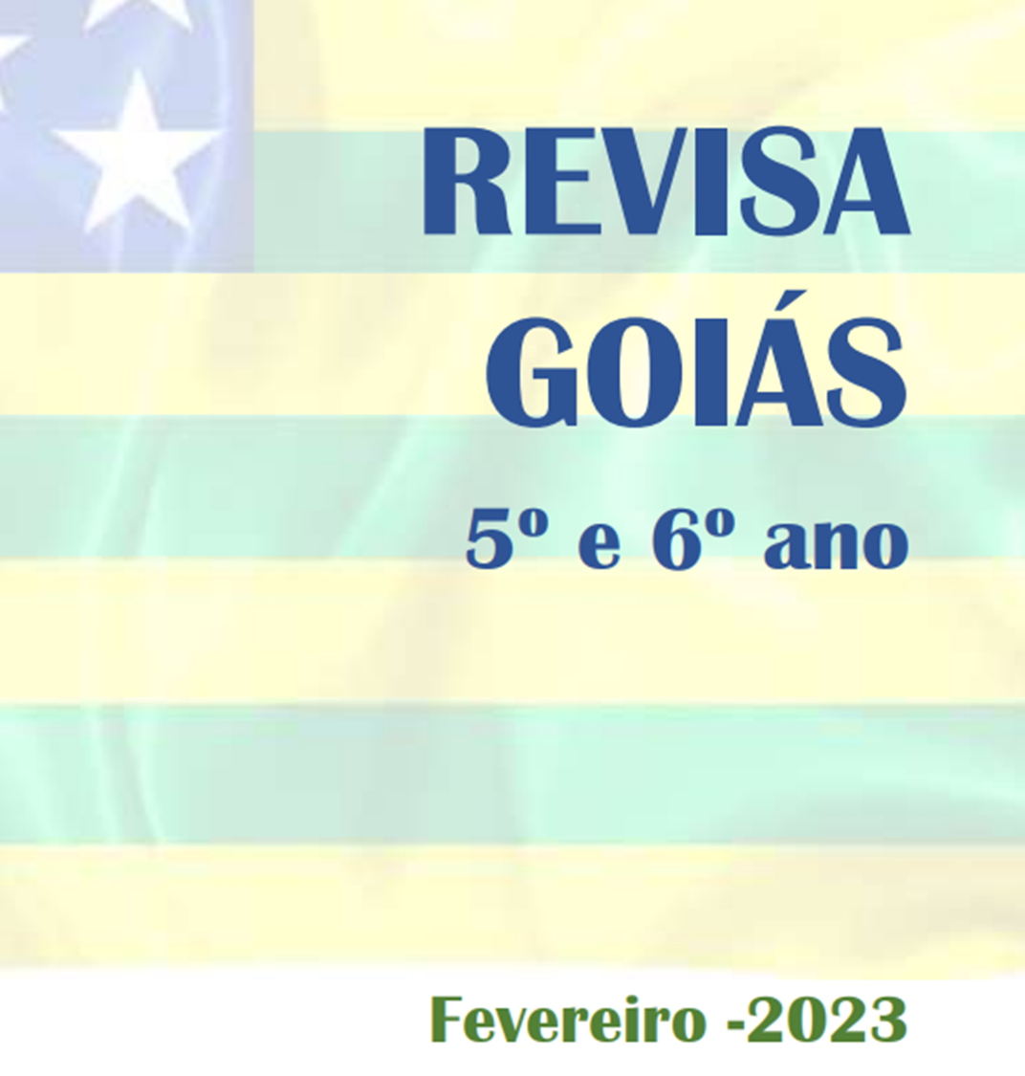

MATEMÁTICA

Slide 2
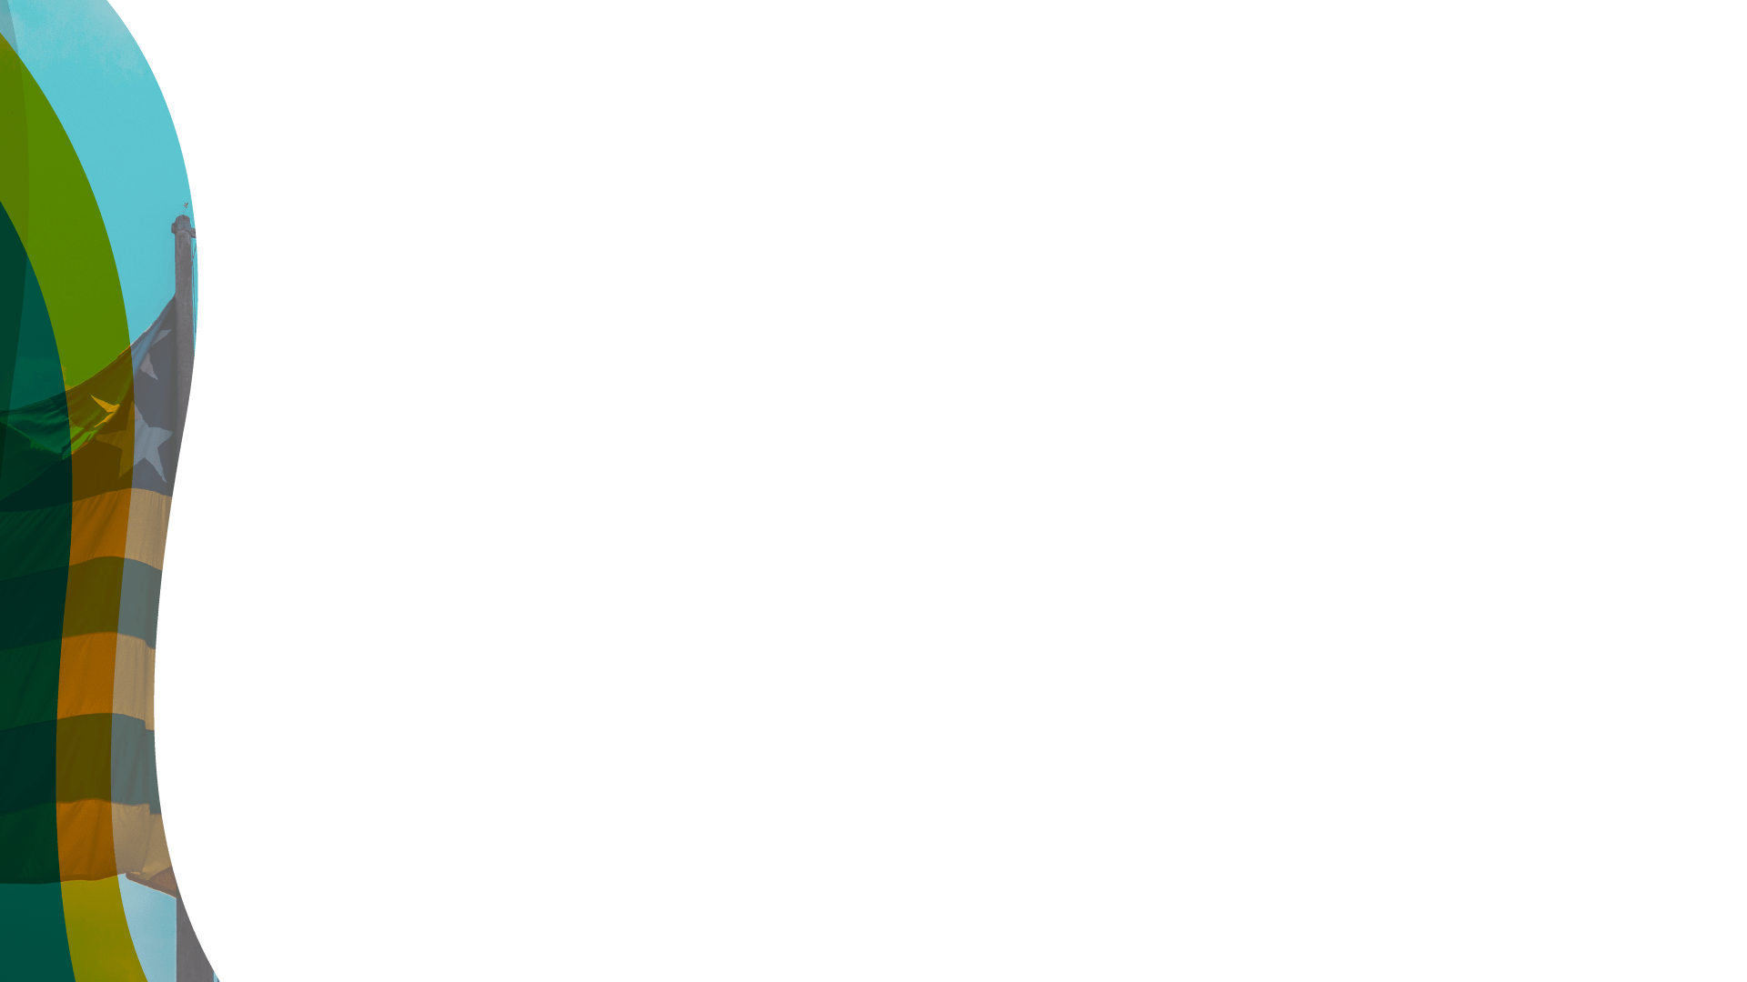
AULA 1 – QUADRILÁTEROS
Relembrando
QUADRILÁTEROS
DEFINIÇÃO
Os quadriláteros são polígonos que possuem 4 lados. De acordo com as suas características, recebem nomes especiais, como quadrado, retângulo, trapézio e losango.
Essa figura geométrica bidimensional é formada por:
Lados: são os segmentos de reta que formam o contorno do polígono.
Vértices: são os pontos de encontro dos segmentos de reta.
Ângulos: são quatro ângulos internos que somam 360º.
Diagonais: são duas diagonais que ligam dois vértices não consecutivos.

Slide 3
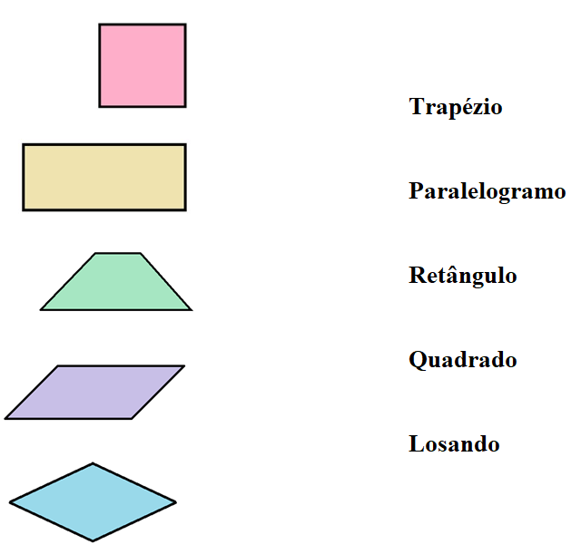
1. Ligue a primeira coluna com a segunda de acordo com a classificação adequada para cada quadrilátero a seguir:
Trapézio
Paralelogramo
Retângulo
Quadrado
Losango

Slide 4
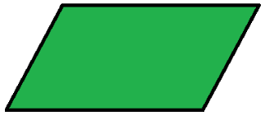
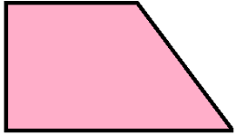


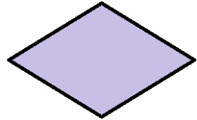
2. Associe a primeira coluna com a segunda.
(a)
( ) São quadriláteros cujos ângulos medem 90°.
(b)
( ) São paralelogramos que possuem os quatro lados e ângulos opostos congruentes.
(c)
( ) São paralelogramos que possuem os quatro lados congruentes e, além disso, possui os quatro ângulos retos.
(d)
( ) São quadriláteros que possuem dois pares de lados opostos paralelos e ângulos opostos congruentes.
(e)
( ) São quadriláteros que possuem um par de lados opostos paralelos e pelo menos um ângulo reto.

Slide 5
3. Responda as alternativas a seguir de acordo com seus conhecimentos sobre trapézios.
a) Complete as lacunas abaixo.
Trapézios são ____________ que possuem um par de lados opostos _________. Suas propriedades específicas envolvem seus ângulos e diagonais. Sendo assim, os trapézios herdam todas as características e propriedades fundamentais dos ___________.
Os lados ________ do trapézio recebem o nome de ____, sendo o lado maior chamado de ____ maior e o lado menor chamado de _____ menor. Os trapézios são classificados em:
Trapézios _______: possui dois lados com a mesma _______ e as bases com medidas _________;
Trapézios ________: possui todos os lados com medidas _________;
Trapézios ________: possui um lado _____________ às duas bases e formam dois ângulos _____ (90°) com elas.

Slide 6
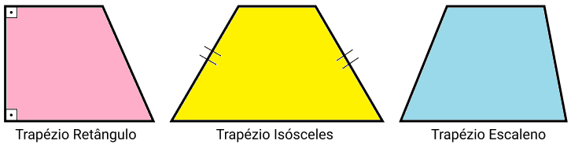
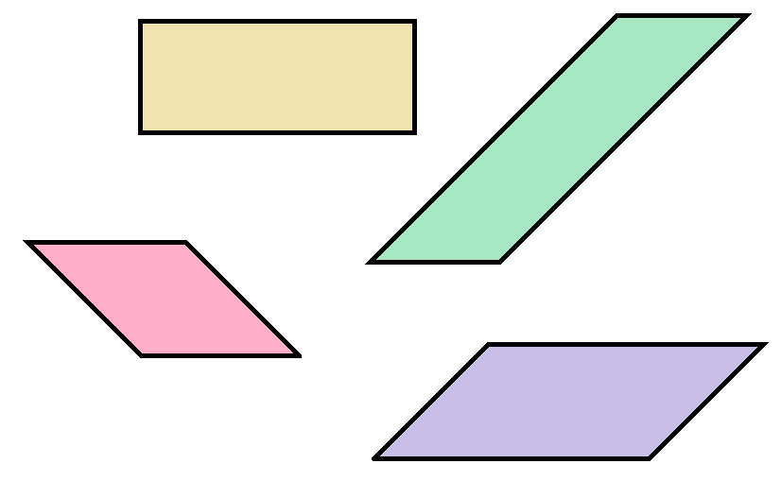
b) Circule o trapézio retângulo e faça um x no trapézio isósceles, abaixo:
4. Circule entre os paralelogramos a seguir, aquele que é retângulo.
Figura elaborada pelo autor

Slide 7
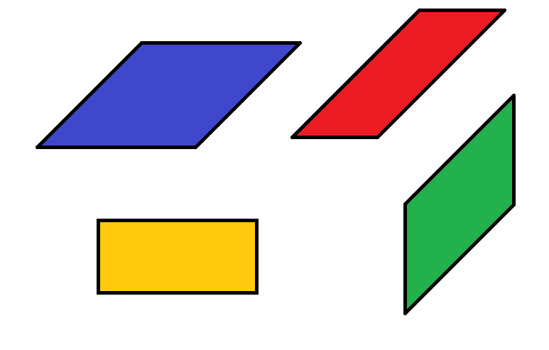
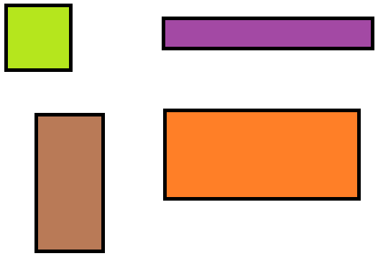
5. Circule entre os paralelogramos a seguir, aquele que é losango.
Figura elaborada pelo autor
6. Circule entre os retângulos a seguir, aquele que é quadrado.
Figura elaborada pelo autor

Slide 8
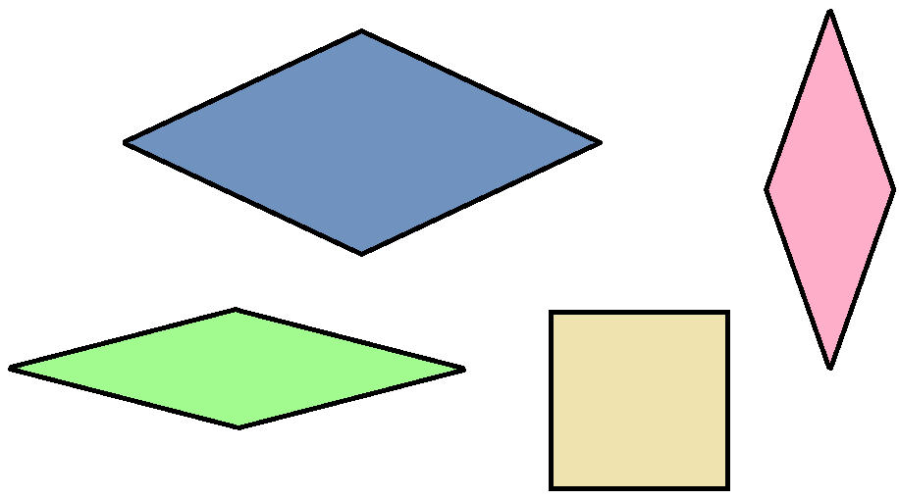
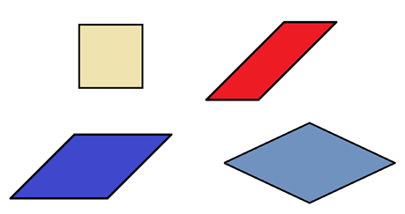
7. Circule entre os losangos a seguir, aquele que é quadrado.
Figura elaborada pelo autor
8. Circule entre os paralelogramos a seguir, aquele que é quadrado.
Figura elaborada pelo autor

Slide 9
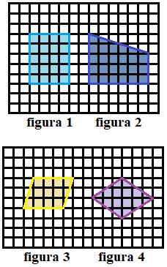
Carlos desenhou os quadriláteros na malha quadriculada a seguir.
Assinale a alternativa cuja a figura tem um único par de lados paralelos e um ângulo reto.
A) figura 1.
B) figura 2.
C) figura 3.
D) figura 4.

Slide 10
AULA 2 – Medidas de tempo.
Relembrando: Medidas de tempo
As medidas de tempo são as mais frequente em nosso cotidiano. Verificamos a hora de nossos compromissos, perguntamos as idades das pessoas, utilizamos o calendário, entre outras utilidades.
Medir o tempo é muito importante em várias ciências e não apenas no nosso cotidiano. Veja o exemplo a seguir:
Animal | Tempo médio de gestação | Tempo médio de vida
Cachorro | 58 a 63 dias | 13 anos
Elefante | 22 meses | 60 a 70 anos

Slide 11
As unidades de medida de tempo não formam um sistema decimal como outras grandezas. Vejamos:
1 dia tem 24 horas
1 hora tem 60 minutos
1 minuto tem 60 segundos
1 semana tem 7 dias
1 mês tem 28, 29, 30 ou 31 dias (Depende do mês e do ano)
1 ano tem 12 meses
1 década tem 10 anos
1 século tem 100 anos
Nesta atividade vamos nos limitar às unidades hora, minuto e segundo, onde temos um sistema sexagesimal (palavra derivada de sessenta), porque uma unidade maior tem 60 unidades menores, como a hora que possui 60 minutos e o minuto que equivale a 60 segundos.

Slide 12
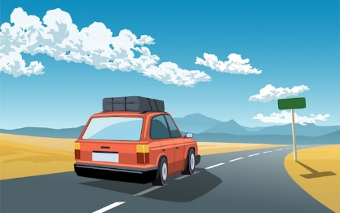
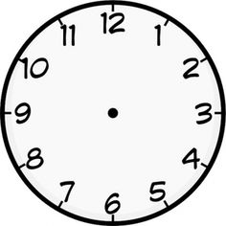
1. Após 2 horas e meia dirigindo, sem parar, Bernardo chegou ao seu destino. Nesse instante, seu relógio marcava exatamente às 22:00.
a) Que horas Bernardo iniciou essa viagem?
b) Desenhe nos relógios a seguir, os ponteiros dos relógios que marcam o início e o fim da viagem de Bernardo:
Fonte: https://br.freepik.com / Acesso em 29/01/2023
Início da viagem Término da viagem

Slide 13

2. Denise começou a fazer o jantar às 18h e 30min. Se o tempo do preparo dos pratos é de uma hora e meia, que horas o jantar estará pronto?
Fonte: https://br.freepik.com/Acesso em 03/09/2020

Slide 14
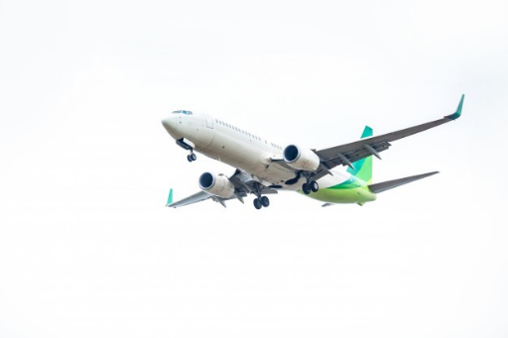
3. Um passageiro viajou de avião da cidade de São Paulo para Goiânia. Esse passageiro afirmou que o avião decolou às 9:00 e aterrissou às 10: 30. Qual foi o tempo de voo nessa viagem?
Fonte: https://br.freepik.com/Acesso em 14/09/2020

Slide 15
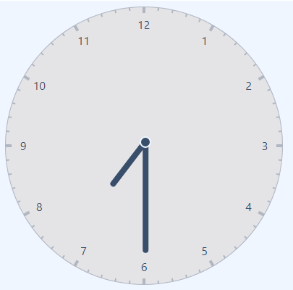
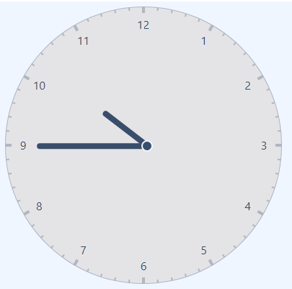
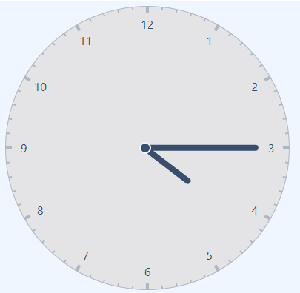
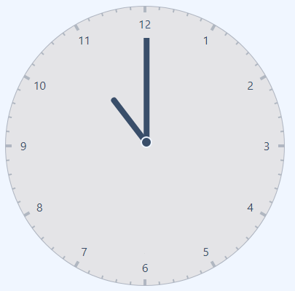
4. Dona Marta colocou um bolo para assar por 55 minutos e o retirou do forno às 17:10.
Assinale a seguir, o relógio que marca o horário em que ela colocou o bolo no forno:

Slide 16
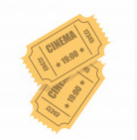
5. Em certo cinema, a exibição de um filme começa às 19h 00 min e tem duração de 1h 20 min. A que horas terminará a sessão?
Fonte: https://br.freepik.com/Acesso em 14/09/2020

Slide 17
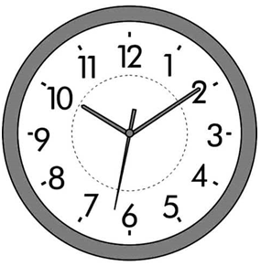
6. Quantos minutos se passaram das 8 h 35 min até as 10 h 10 min?
Fonte: soloinfantil.com / Acesso em 29/01/2023

Slide 18
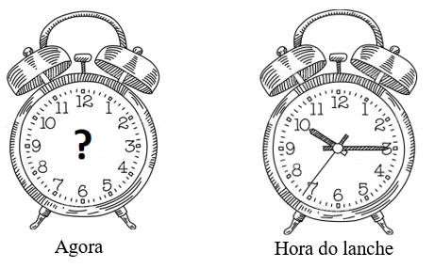
7. O relógio da direita, representado na figura a seguir, marca a hora do lanche da turma de Ester.
Fonte: https://www.istockphoto.com (Adaptado) / Acesso em 29/01/2023
Se falta uma hora e meia para o lanche, que horas o relógio da esquerda está marcando agora?

Slide 19
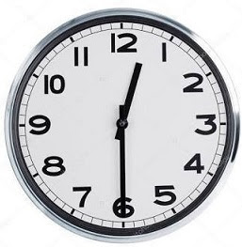
8. Alan, ansioso para jogar futebol com seus amigos, perguntou ao seu professor que horas a turma sairia para o intervalo. O professor respondeu que seria depois de 2 horas e meia. Nesse momento, Alan olhou para o relógio da sala, representado na figura a seguir.
Observando o relógio, que horas será o intervalo na escola de Alan?
(A) 12h
(B) 14h30min
(C) 15h
(D) 15h30min
Fonte: https://www.tudosaladeaula.com/Acesso em 29/01/2023

Slide 20
AULA 3 – PERÍMETRO DE FIGURAS PLANAS.
Relembrando:
Malha quadriculada é um retângulo dividido com linhas e colunas que formam quadradinhos de mesma medida.
Quando uma figura é desenhada em uma malha quadriculada conseguimos calcular seu perímetro!
O perímetro é a soma da medida dos lados de uma figura

Slide 21
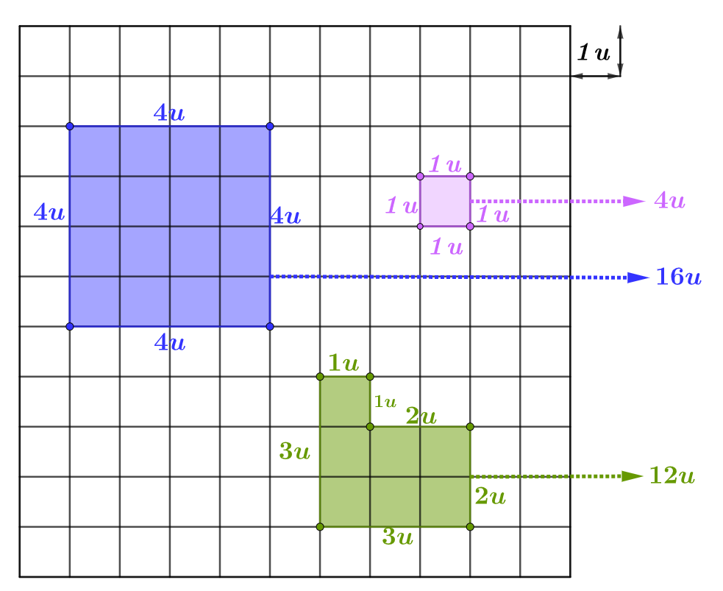
Observe:

Slide 22
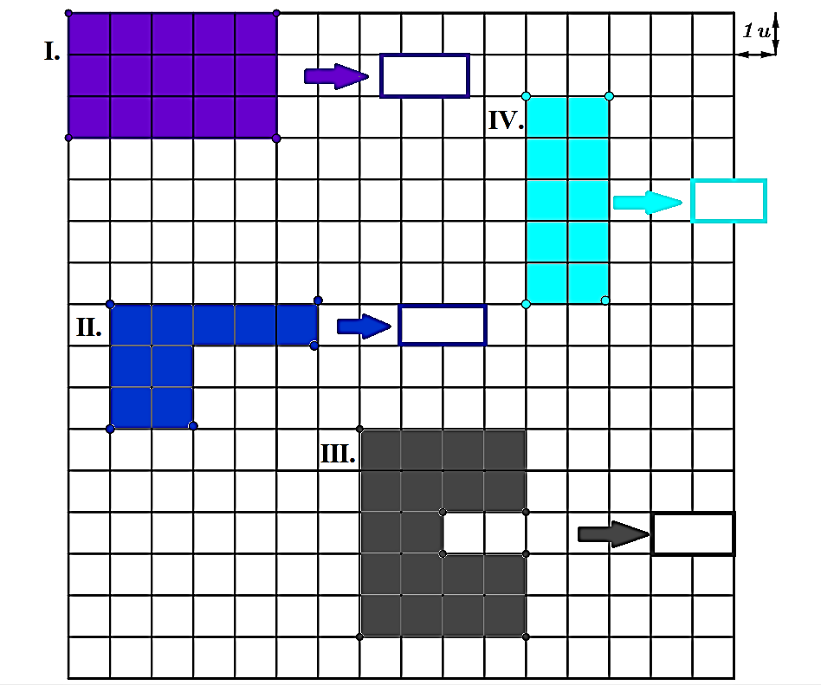
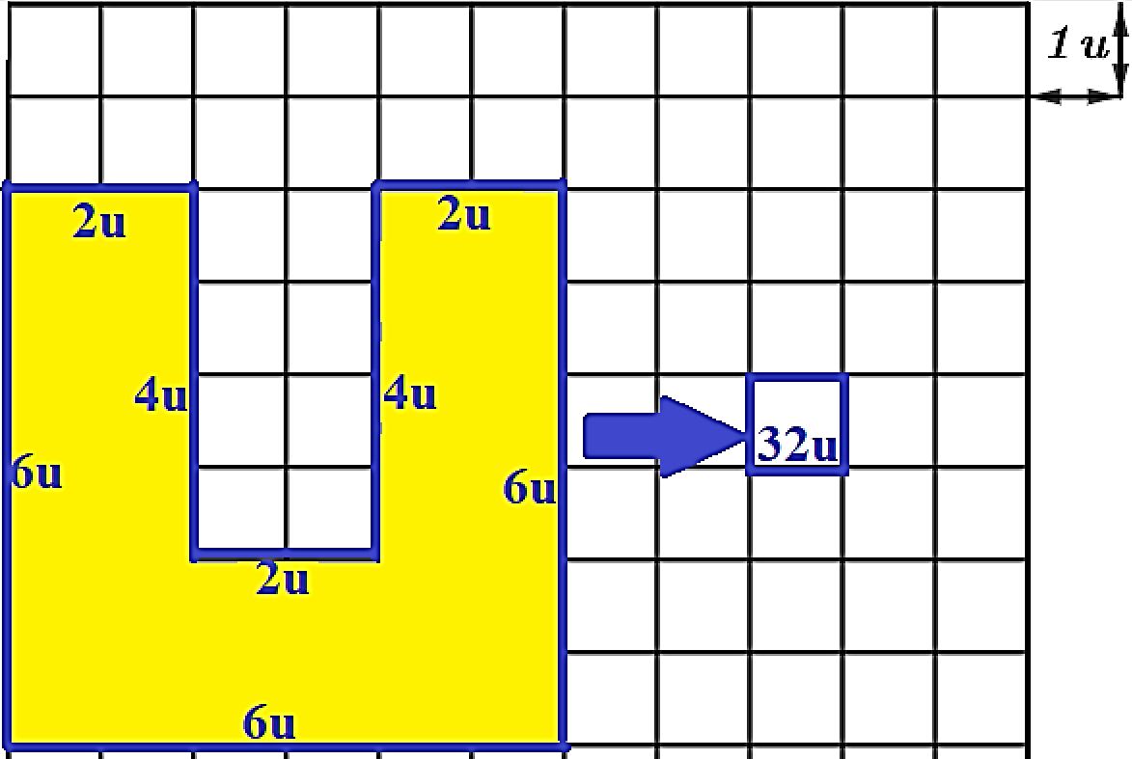
1. Na malha quadriculada a seguir estão listadas algumas figuras. Coloque a medida referente a cada um de seus respectivos lados e depois preencha a lacuna referente ao perímetro de cada uma. Veja o exemplo.

Slide 23
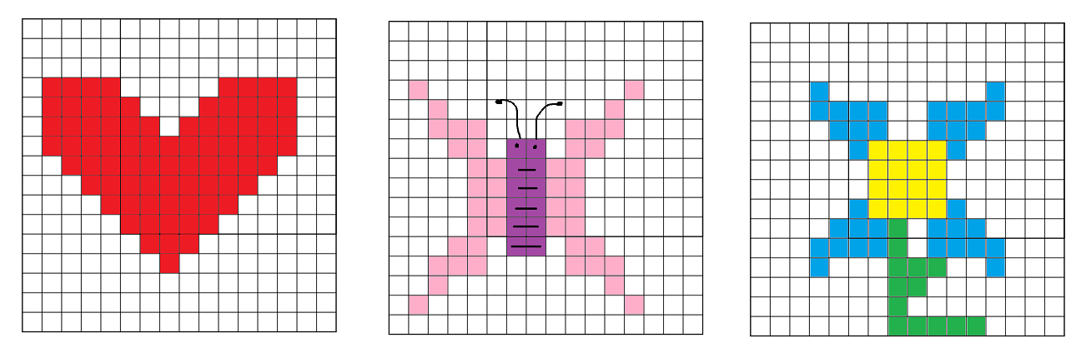
2. Observe as figuras desenhadas na malha quadriculada a seguir e depois ligue os valores listados na coluna da esquerda com suas respectivas descrições da coluna da direita.

Slide 24
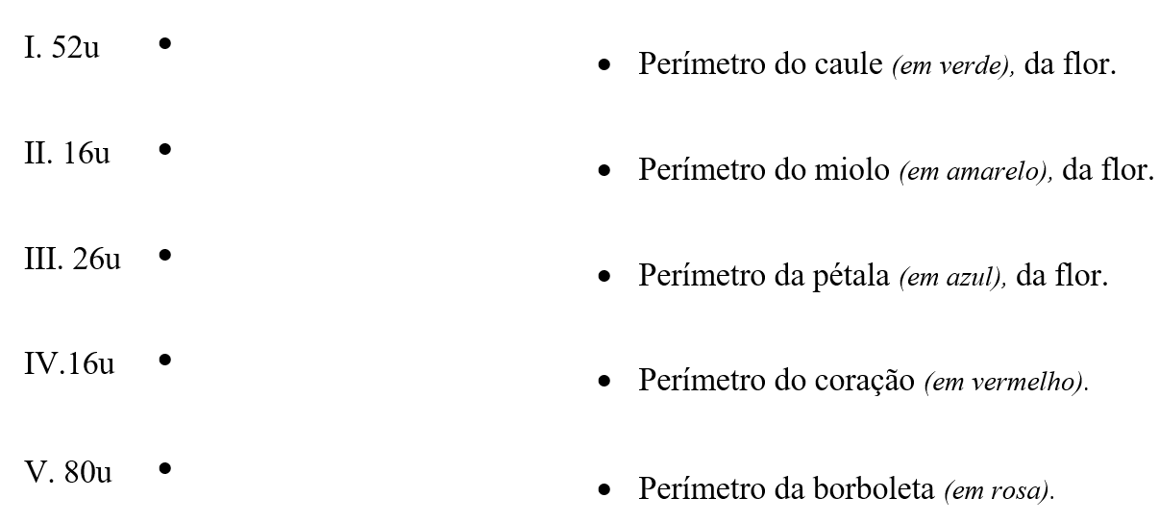

Slide 25
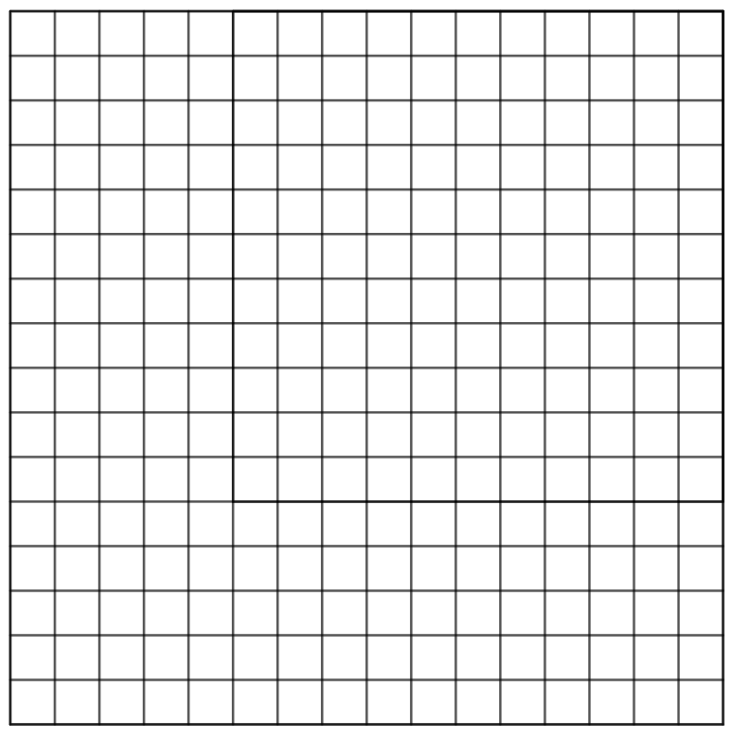
3. Desenhe na malha quadriculada a seguir três figuras planas que possuam os perímetros de 14u, 20u e 32u respectivamente.

Slide 26
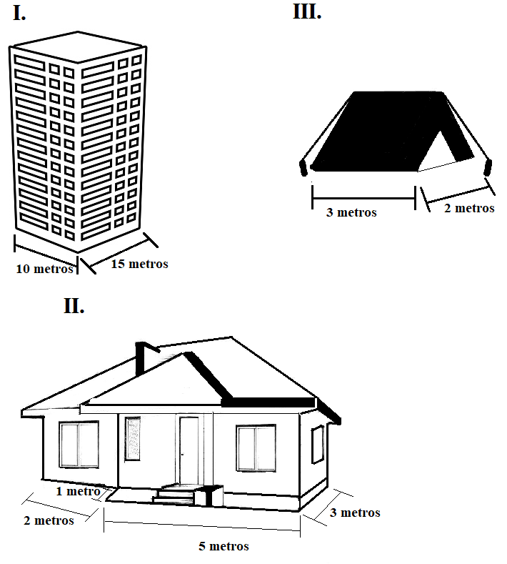
4. Marília quer desenhar a projeção superior dos três imóveis, a seguir, no seu caderno quadriculado.

Slide 27
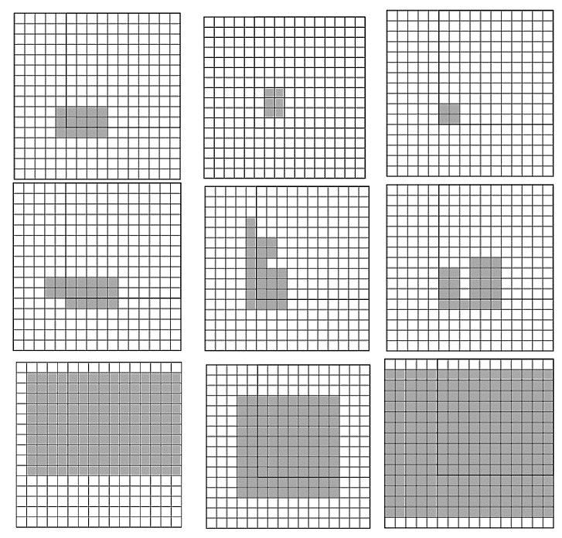
Para conseguir fazer as projeções ortogonais (vista superior) corretamente na folha quadriculada ela considerou que cada lado do quadradinho (1u) equivale a 1 metro.
Circule as projeções que correspondem aos três imóveis.

Slide 28
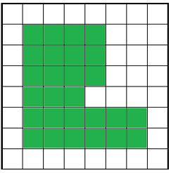
5. A seguir estão listados alguns problemas que envolvem o cálculo de perímetros de figuras desenhadas em malhas quadriculadas. Resolva-os.
a) Luiz Felipe desenhou a figura em verde na malha quadriculada a seguir. Considere que a medida de cada lado do quadradinho dessa malha mede 1 milímetro.
Qual é o perímetro da figura que Luiz Felipe desenhou?

Slide 29
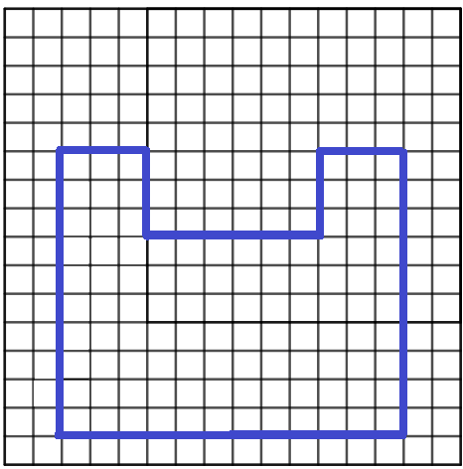
b) A professora de artes utilizou uma fita adesiva azul para marcar no chão do pátio da escola a região que será utilizada para a apresentação de natal de seus alunos. O desenho em azul na malha quadriculada a seguir representa a região demarcada por ela.
Sabendo que o lado de cada quadradinho mede 1 metro, quantos metros de fita adesiva, no mínimo, a professora de artes utilizou para fazer essa marcação?

Slide 30
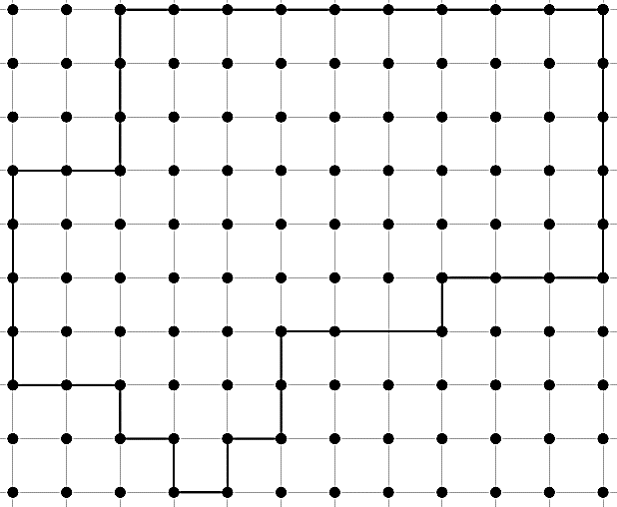
c) Cássia usou um elástico para representar uma figura no quadro de preguinhos que a professora levou para a sala de aula. Veja o que ela fez
Ao construir o quadro de preguinhos a professora optou que a medida entre dois preguinhos fosse de 1 cm. Sabendo disso, qual é o perímetro da figura que Cássia representou?

Slide 31
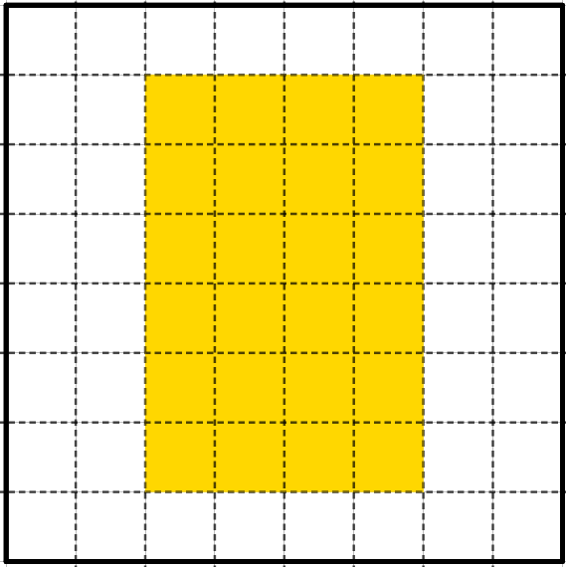
d) Kathy precisou comprar cordas para demarcar o contorno de um espaço destinado a quadras de areia. Esse espaço e suas dimensões estão representadas no desenho abaixo, no qual a medida do lado de cada quadradinho equivale a 3 metros.
Quantos metros de corda, no mínimo, Kathy precisou para contornar esse espaço?

Slide 32
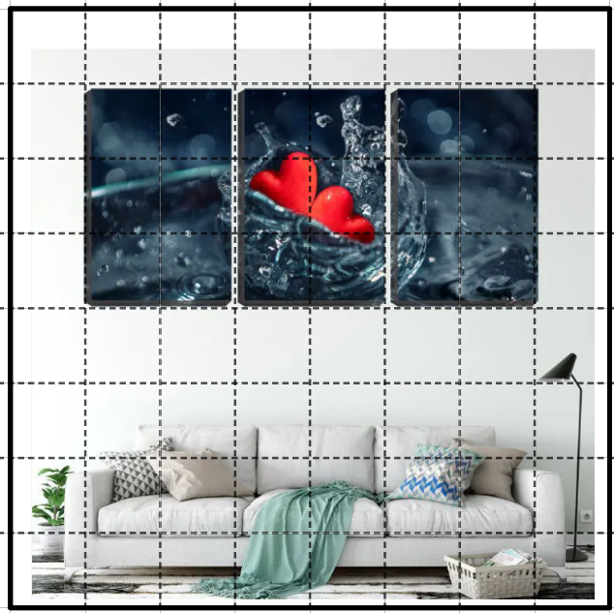
e) Ednalva está decorando sua casa e revolveu comprar um jogo com três quadros para colocar em sua sala de estar. Observe.
Fonte: encurtador.com.br/fpwDW. Acesso em 30 de Jan de 2023. – Adaptada.
Para pendura-los na parede, ela optou por contornar a parte de trás de cada quadro com fita dupla face. Sabendo que o lado de cada quadradinho mede 30 centímetros, qual será a quantidade mínima de fita que Ednalva utilizará para colocar esses quadros na parede?

Slide 33
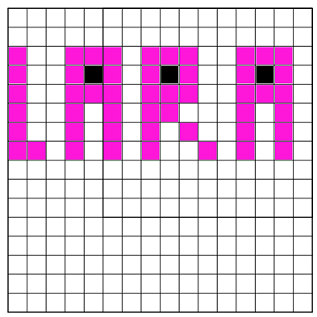
6. Lara resolveu escrever seu nome em uma folha quadriculada. Observe
Ela não gostou de como ficou, e revolveu contornar seu nome com uma fita brilhante preta. Ela estipulou que gastaria no máximo 16 centímetros de fita colorida por cada letra, já que o lado dos quadradinhos é de 1 centímetro.
Lara está correta em seus cálculos? Quantos metros de fita serão utilizados para contornar todas as letras? Justifique.

Slide 34
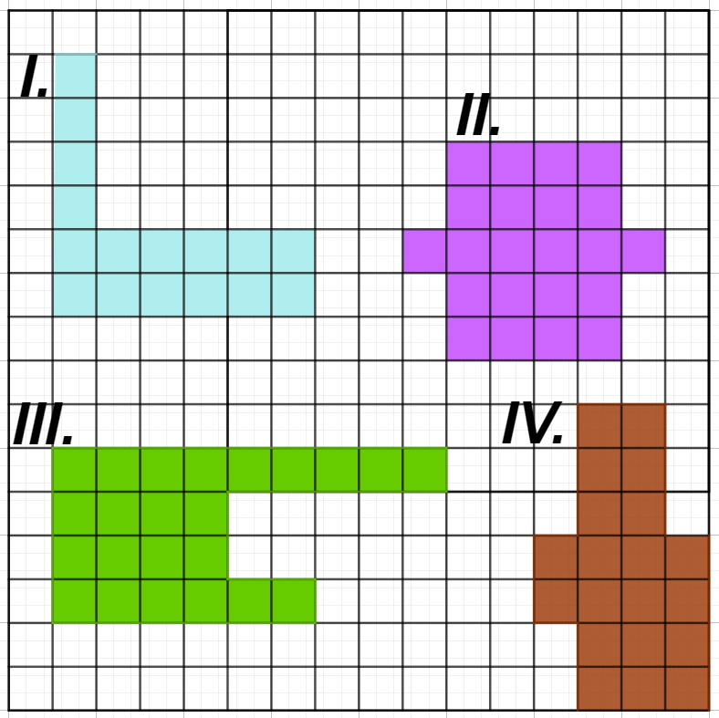
7. José comprou uma fazenda, e para otimizar o espaço, resolveu planificar as construções que pretende construir. Para isso, construirá a piscina, com o mesmo perímetro que o curral de suas vacas; construirá sua casa com perímetro de 30 metros e seu o jardim com um perímetro 24 metros.
Observe a seguir as figuras a representação das construções de José na malha quadriculada e considere que os lados dos quadradinhos possuem 1m.

Slide 35
Em relação as construções que José construirá, podemos afirmar que
(A) O perímetro da figura I e II são iguais, e são equivalentes a 24 metros, ou seja, a figura I e II representam a piscina e o curral.
(B) O perímetro da figura II e IV são equivalentes a 22 metros, ou seja, a figura II e IV representam a piscina e o curral.
(C) O perímetro da figura I e IV são diferentes, e representam respectivamente o jardim e a casa.
(D) O perímetro da figura III e IV são diferentes, e são equivalentes a 30 metros e 24 metros respectivamente, representando assim, a casa e o jardim.

Slide 36


Produção de Material
Contato: (62) 3243 6756
geprom@seduc.go.gov.br

